Slide 1



Appui précoce après ostéosynthèse de cheville
Apports d’une étude rétrospective (72 patients)
T. Groenendaels, F. Bonnevie, T. Thirion, T. Gobraiville
Service de Chirurgie Orthopédique, CHU de Liège

Slide 2

Liens d’intérêt
Aucun lien d’intérêt à déclarer
Ratio de genre
Femmes vs Hommes

Slide 3

Introduction & épidémiologie
3ème cause de toutes les fractures.
Ratio de genre
61% / 39%
• Incidence : 168 / 100 000 personnes / an.
• Homme : pic 15-29 ans.
• Femme : augmente avec l'âge (pic > 50 ans).
Femmes vs Hommes

Slide 4



Le débat sur l’appui postopératoire
Vision classique
Évolution (WAX/Cochrane)
Bénéfice sociétal
Immobilisation prolongée par peur des complications cutanées et de l'instabilité du montage.
Réduction des coûts et retour plus rapide aux activités antérieures et professionnelles.
Appui précoce (< 3 sem) améliore scores fonctionnels à 6 mois sans augmenter le taux de réintervention.

Slide 5
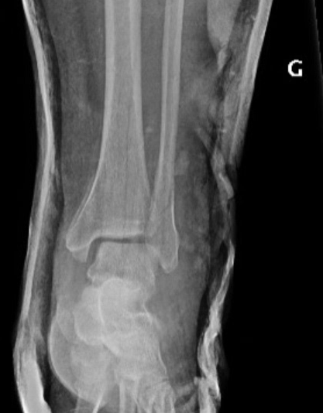
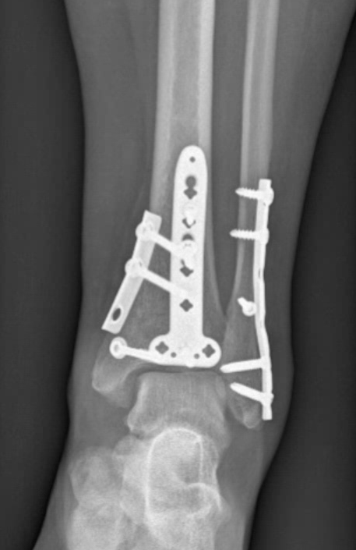

Matériel & méthode
Critères de sélection
Étude rétrospective
Octobre 2023 à Janvier 2026
Opérés par le Dr. F. Bonnevie
Suivi post-opératoire complet

Slide 6



Profil des 72 Patients
58
28.1
Âge Médian (ans)
IMC Moyen (kg/m²)
1.81
68.1%
Score ASA Moyen
Femmes

Slide 7
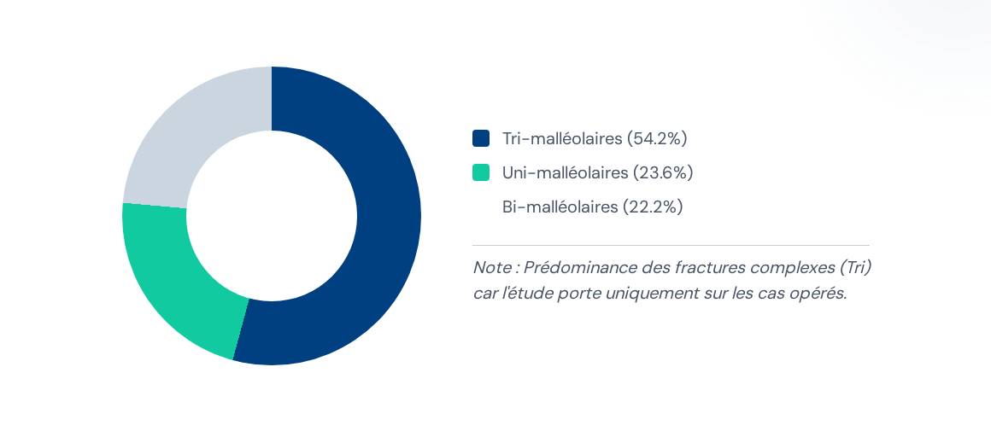
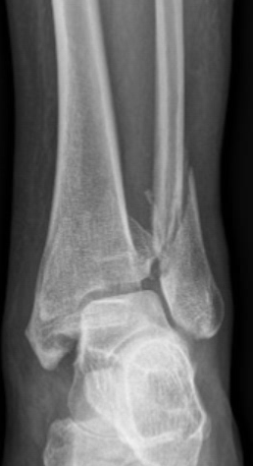
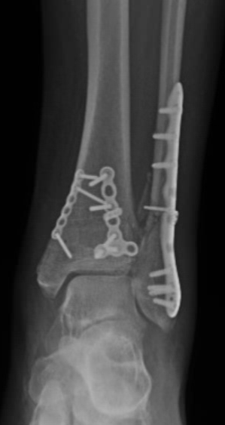



Distribution des fractures

Slide 8
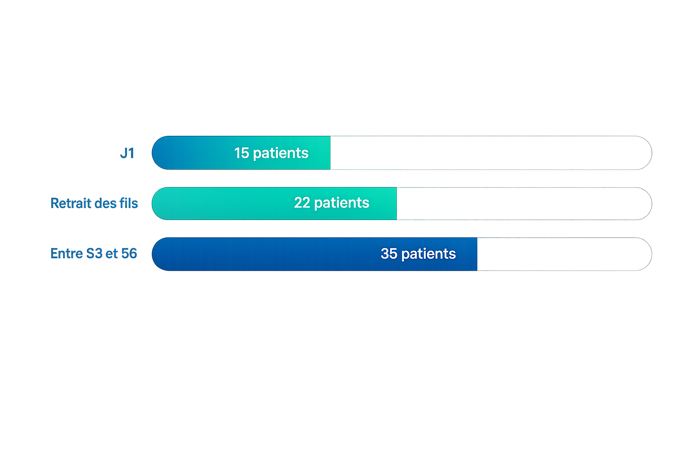
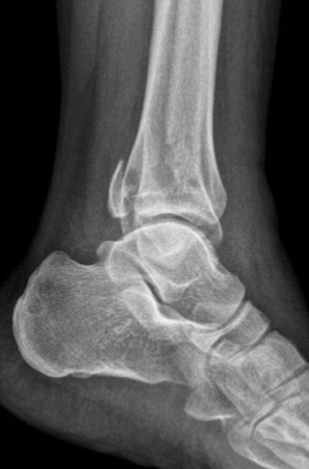
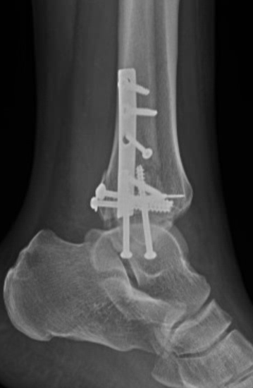
Timing de l'autorisation d’appui
Appui partiel médian 2.25 semaines post-opératoire.

Slide 9


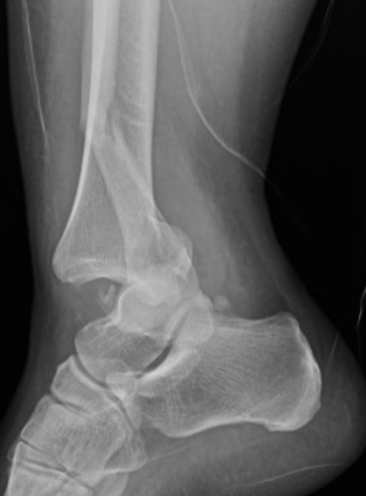
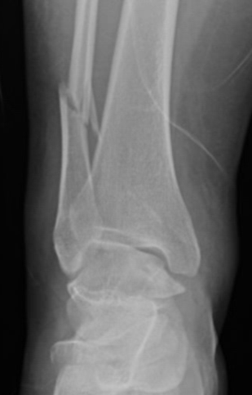
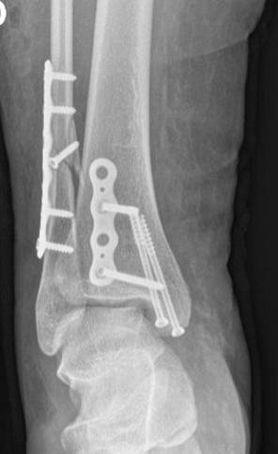
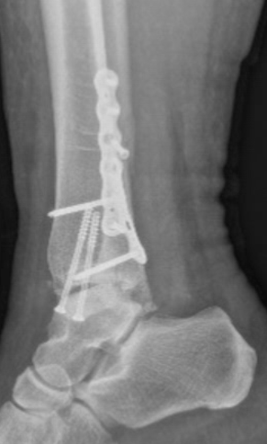
Résultats : évolution de la douleur
88.9%
60%
Indolores à 6 semaines
Indolores à 3 mois
(Si appui avant 6 sem.)
(Si appui avant 6 sem.)

Slide 10



Complications : sécurité du montage
0
Complication mécanique
0
0
1
Déplacement secondaire
Casse de matériel
Réintervention chirurgicale
Indépendant fracture / appui / contention.

Slide 11

Discussion
Patient gériatrique
Limites de l'étude
Patient fragile chirurgie permettant appui complet immédiat (autonomie, complications alitement).
Caractère rétrospectif.
Échantillon monocentrique (72 patients).
Nécessite une étude prospective pour confirmer ces données.

Slide 12

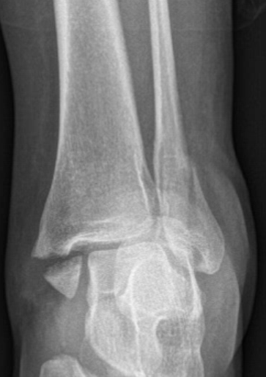
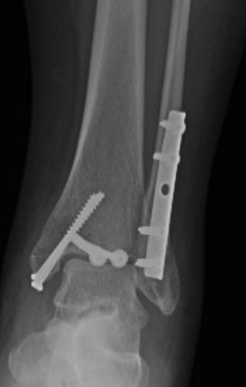

Conclusion
L'appui précoce semble sûr et n'entraîne pas de complication mécanique pour autant que le traitement soit individualisé.
Des questions ?
Merci de votre attention

Slide 13
Références :
Elsoe R, Ostgaard SE, Larsen P. Population-based epidemiology of 9767 ankle fractures. Foot and Ankle Surgery. 2018;24(1):34–39.
Rydberg EM, Wennergren D, Stigevall C, et al. Epidemiology of more than 50,000 ankle fractures in the Swedish Fracture Register during a period of 10 years. J Orthop Surg Res. 2023;18(1):79.
Thur CK, Edgren G, Jansson KÅ, Wretenberg P. Epidemiology of adult ankle fractures in Sweden between 1987 and 2004. Acta Orthop. 2012;83(3):276.
Bretherton CP, Achten J, et al. (WAX Study Group). Early versus delayed weight-bearing following operatively treated ankle fracture (WAX): a non-inferiority, multicentre, randomised controlled trial. The Lancet. 2024;403(10446):2787–2797.
Lewis SR, Pritchard MW, et al. Rehabilitation for ankle fractures in adults. Cochrane Database of Systematic Reviews. 2024;(9).
Cubitt M, Downie E, Shakerian R, et al. British Orthopaedic Association’s Standards for Trauma (BOAST): Care of the older or frail patient with orthopaedic injuries. Injury. 2020;51(7):1419–1421.

